Slide 1

ДОНСКОЙ ГОСУДАРСТВЕННЫЙ ТЕХНИЧЕСКИЙ УНИВЕРСИТЕТ
ВОЕННЫЙ УЧЕБНЫЙ ЦЕНТР
ЦИКЛ ОБЩЕВОЕННОЙ ПОДГОТОВКИ
г. Ростов-на-Дону
2021 г.

Slide 2


2
Дисциплина «Общевоенная подготовка»
Раздел 3:
Огневая подготовка

Slide 3
ОГНЕВАЯ ПОДГОТОВКА
Тема 3: Эксплуатация вооружения
Занятие № 1:Эксплуатация вооружения
3

Slide 4
ОГНЕВАЯ ПОДГОТОВКА
4
Учебные вопросы
1. Осмотр стрелкового оружия и его подготовка к боевому применению. Чистка и смазка оружия.
2. Порядок хранения стрелкового оружия в подразделении.

Slide 5
ОГНЕВАЯ ПОДГОТОВКА
5
Литература
Основная:
1. Приказ МО РФ № 90 - Москва: Воениздат, 64 стр. С.10…25.
2. «Наставление по стрелковому делу». – Москва: Воениздат, 1987 г.
Дополнительная:
3. ДГШ 332/500 - Москва: Воениздат, 280 стр. С 34…62.
«Методические рекомендации по организации и выполнению
мероприятий повседневной деятельности в воинской части» - Москва Воениздат, 2002 г.

Slide 6
ОГНЕВАЯ ПОДГОТОВКА
6
Командиры (начальники) отвечают за сохранность и состояние оружия и боеприпасов в подчиненных подразделениях и обязаны постоянно иметь точные сведения о наличии и состоянии стрелкового оружия и боеприпасов, обеспечить строгий порядок в организации их охраны, учета, хранения, выдачи и использования, исключающий возможности утрат и хищений, и организовывать проверки состояния мест хранения стрелкового оружия и боеприпасов, а также немедленно принимать меры к устранению выявленных недостатков. Командиры подразделений должны лично проверять наличие и комплектность всего стрелкового оружия и боеприпасов по окончании всех мероприятий, на которые они выдавались

Slide 7
ОГНЕВАЯ ПОДГОТОВКА
7
Учебный вопрос №1
Осмотр стрелкового оружия и его подготовка к боевому применению. Чистка и смазка оружия.

Slide 8
ОГНЕВАЯ ПОДГОТОВКА
8
Устав внутренней службы Вооруженных Сил РФ требует от каждого военнослужащего отличного знания оружия и бережного обращения с ним. Выполнение этой задачи невозможно без знания причин, влияющих на изменение технического состояния оружия.

Slide 9
ОГНЕВАЯ ПОДГОТОВКА
9
Неправильная сборка оружия может стать причиной задержки при стрельбе и ускоренного износа оружия.
Определенный вред оружию наносит излишне частая полная разборка, так как при этом нарушаются посадочные места деталей и кернение штифтов или развальцовка осей — все это приводит к появлению качки деталей, сдвигу или выпаданию штифтов осей.

Slide 10
ОГНЕВАЯ ПОДГОТОВКА
10
Учебный вопрос №2
Порядок хранения стрелкового оружия в подразделении.

Slide 11
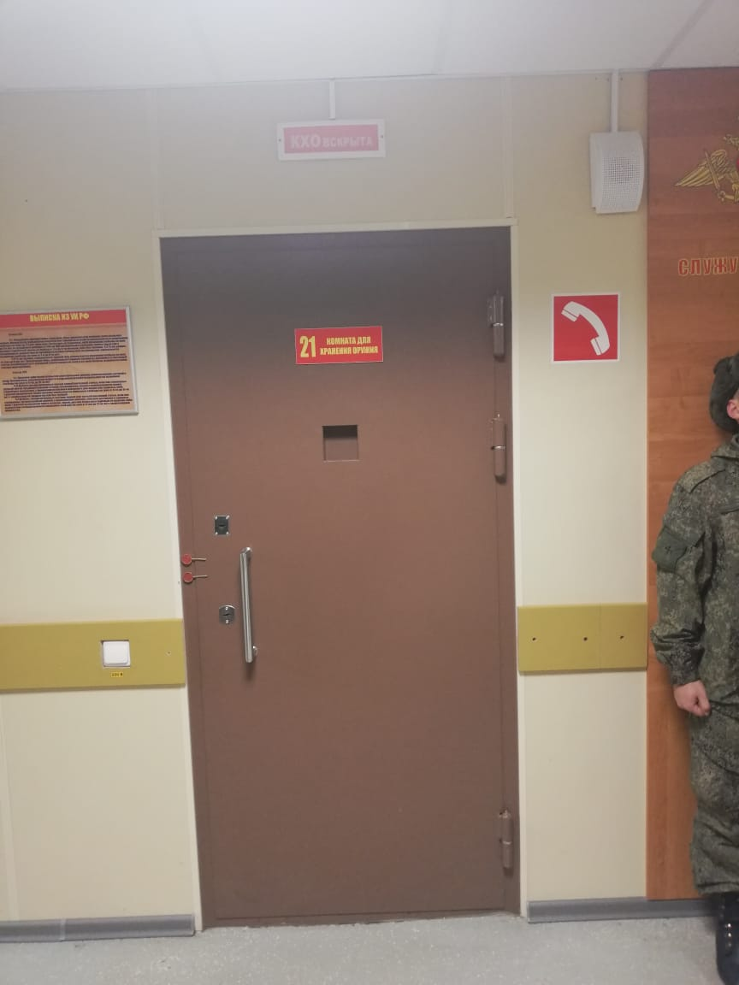
ОГНЕВАЯ ПОДГОТОВКА
11
В подразделении оружие и боеприпасы к нему, в том числе и учебные, должны храниться в комнате для хранения оружия.

Slide 12
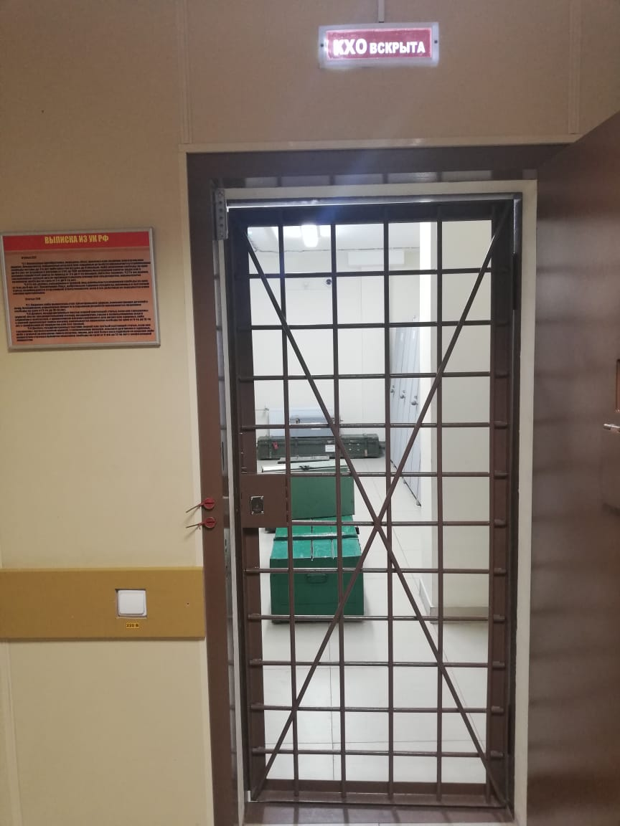
ОГНЕВАЯ ПОДГОТОВКА
12
Комната для хранения оружия и боеприпасов оборудуется типовыми ТСО, оснащенными основным и резервным источниками питания

Slide 13
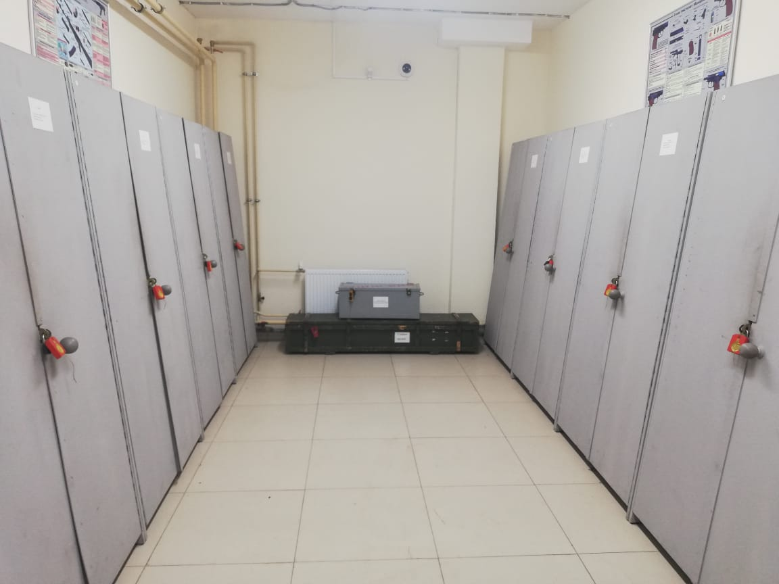
ОГНЕВАЯ ПОДГОТОВКА
13
Пирамиды с оружием, шкафы и ящики с пистолетами и боеприпасами, а также комната для хранения оружия должны закрываться на замки и опечатываться печатями: пирамиды и комната — печатью дежурного по подразделению; шкафы и ящики с пистолетами и боеприпасами — печатью старшины роты
.

Slide 14
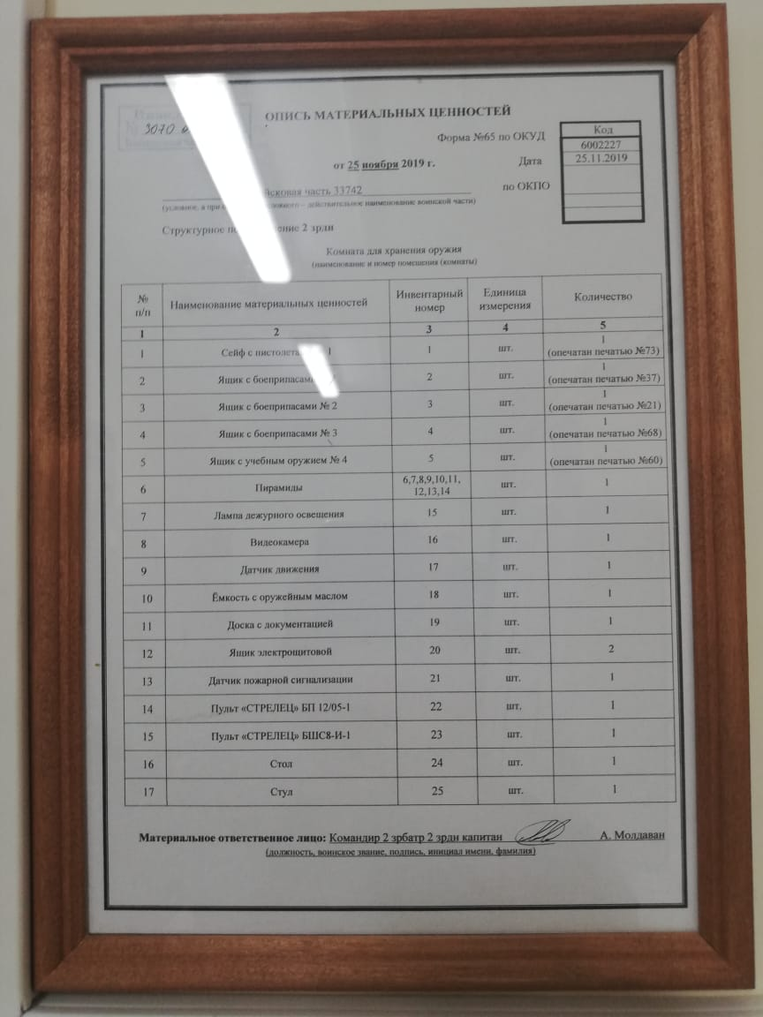
ОГНЕВАЯ ПОДГОТОВКА
14
В комнате для хранения оружия вывешивается опись материальных средств (форма 65), в которую заносится количество пирамид, шкафов, ящиков, стендов, плакатов и имущества, предназначенного для обслуживания оружия, хранящегося в этой комнате. В Описи указываются инвентарные номера пирамид, ящиков, шкафов и какой печатью они опечатаны. Опись подписывается командиром подразделения

Slide 15
ОГНЕВАЯ ПОДГОТОВКА
15
Размер 110х70 мм
ЯРЛЫЧОК
на шкаф (ящик) с боеприпасами
Размер 140х100 мм
ЯРЛЫЧОК
на пирамиду с оружием
1 мсв Ответственный — старший лейтенант Музыка А. Ч. Пирамида с оружием № 4 Опечатывается печатью № 259
1 мср Ответственный — прапорщик Пономарев Б. М. Шкаф (ящик) с боеприпасами № 6 Опечатывается печатью № 249

Slide 16
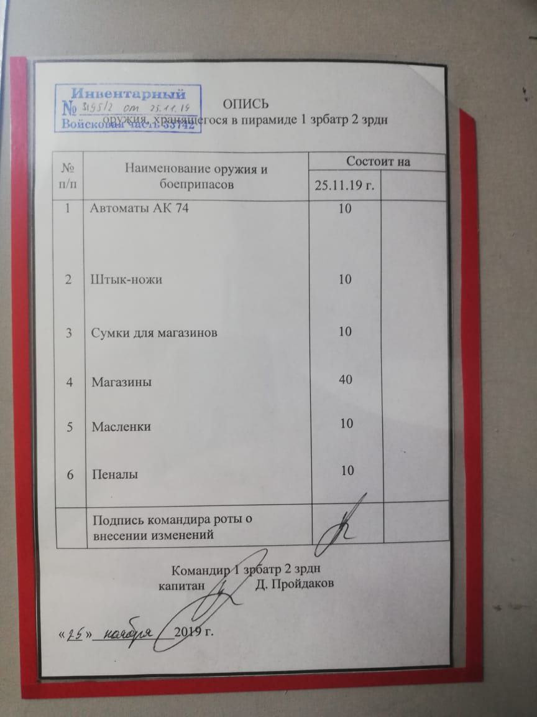
ОГНЕВАЯ ПОДГОТОВКА
16
В пирамиде (шкафу, сейфе, ящике) вывешивается опись с указанием в ней наименования образцов оружия и их количества. Описи подписывает и вносит в них изменения командир подразделения (начальник штаба) в день получения (сдачи) оружия

Slide 17
ОГНЕВАЯ ПОДГОТОВКА
17
ОПИСЬ
оружия, хранящегося в пирамиде
1 мсв 1 мср
ОПИСЬ
личного оружия офицеров и прапорщиков 1 мсб, хранящегося в шкафу
№ п/п | Наименование оружия и боеприпасов | состоит на
 |  | 17.01.95 г. | 20.04.95 г.
1 2 3 | Автоматы АК.74 Магазины Штык - ножи | 21 84 21 | 20 80 20
 | Подпись командира роты о внесении изменении | Воробьев | Воробьев
№ п/п | Наименование оружия и боеприпасов | Состоит на
 |  | 17.03.95 г. | 20.04.95 г.
1 2 3 | Пистолеты ПМ в комплекте Ящик с патронами № 1, опечатанный печатью № 102 9-мм патроны, зав. № 38, 1991 г. | 21 1 144 | 20 1 128
 | Подпись начальника штаба батальона о внесении изменении | Никишкин | Никишкин
17 января 1995 г. Командир 1 мср капитан Воробьев (Б. Воробьев)
17 марта 1995 г. Начальник штаба 1 мсб
капитан Никишкин (Д. Никишкин)

Slide 18
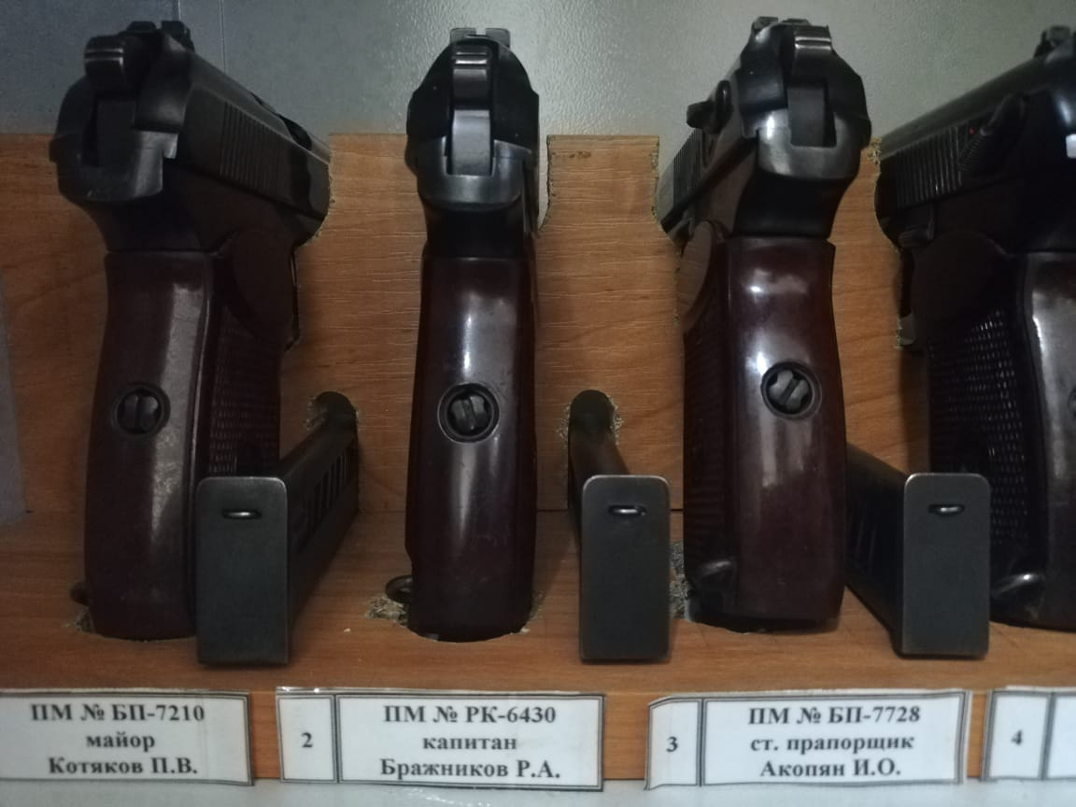
ОГНЕВАЯ ПОДГОТОВКА
18
ЯРЛЫЧКИ
у гнезд пирамид (шкафов, ящиков, сейфов)
АК74 № 4563547 Противогаз В-460 Рядовой Иванов И.Н. |  | ПМ № АП 5615 Майор Петров В.В.
У каждого гнезда пирамиды (шкафа) должен быть наклеен (закреплен) ярлычок с указанием наименования и номера образца оружия, номера противогаза, воинского звания, фамилии и инициалов лица, за которым они закреплены

Slide 19
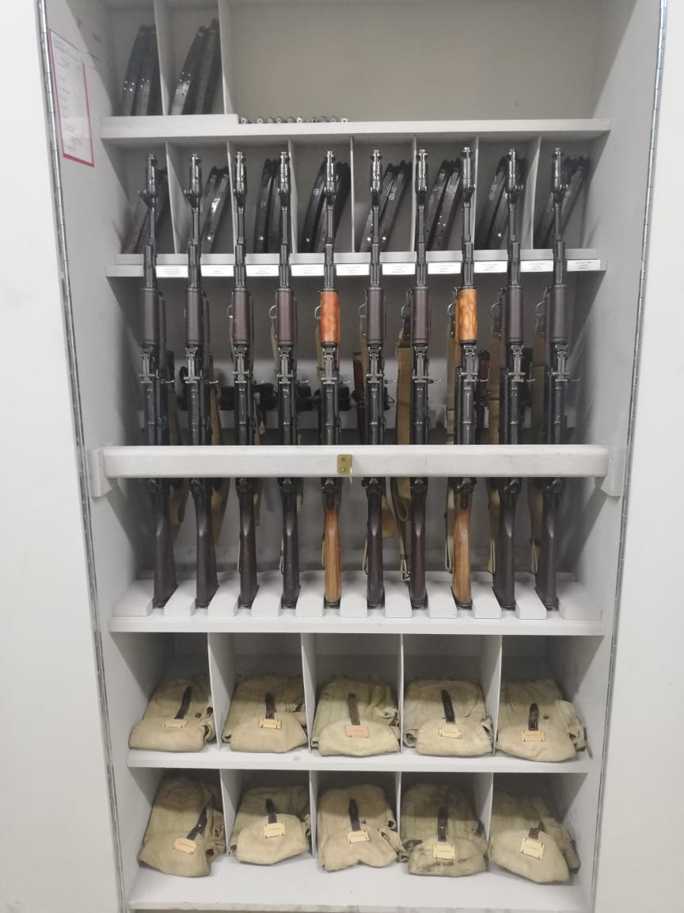
ОГНЕВАЯ ПОДГОТОВКА
19
Автоматы, карабины, винтовки, пулеметы, ручные гранатометы, штыки-ножи (штыки) должны храниться в пирамидах

Slide 20
ОГНЕВАЯ ПОДГОТОВКА
20
Хранить в подразделении незакрепленное оружие запрещено

Slide 21
ДОНСКОЙ ГОСУДАРСТВЕННЫЙ ТЕХНИЧЕСКИЙ УНИВЕРСИТЕТ
ВОЕННЫЙ УЧЕБНЫЙ ЦЕНТР
ЦИКЛ ОБЩЕВОЕННОЙ ПОДГОТОВКИ

